Slide 1
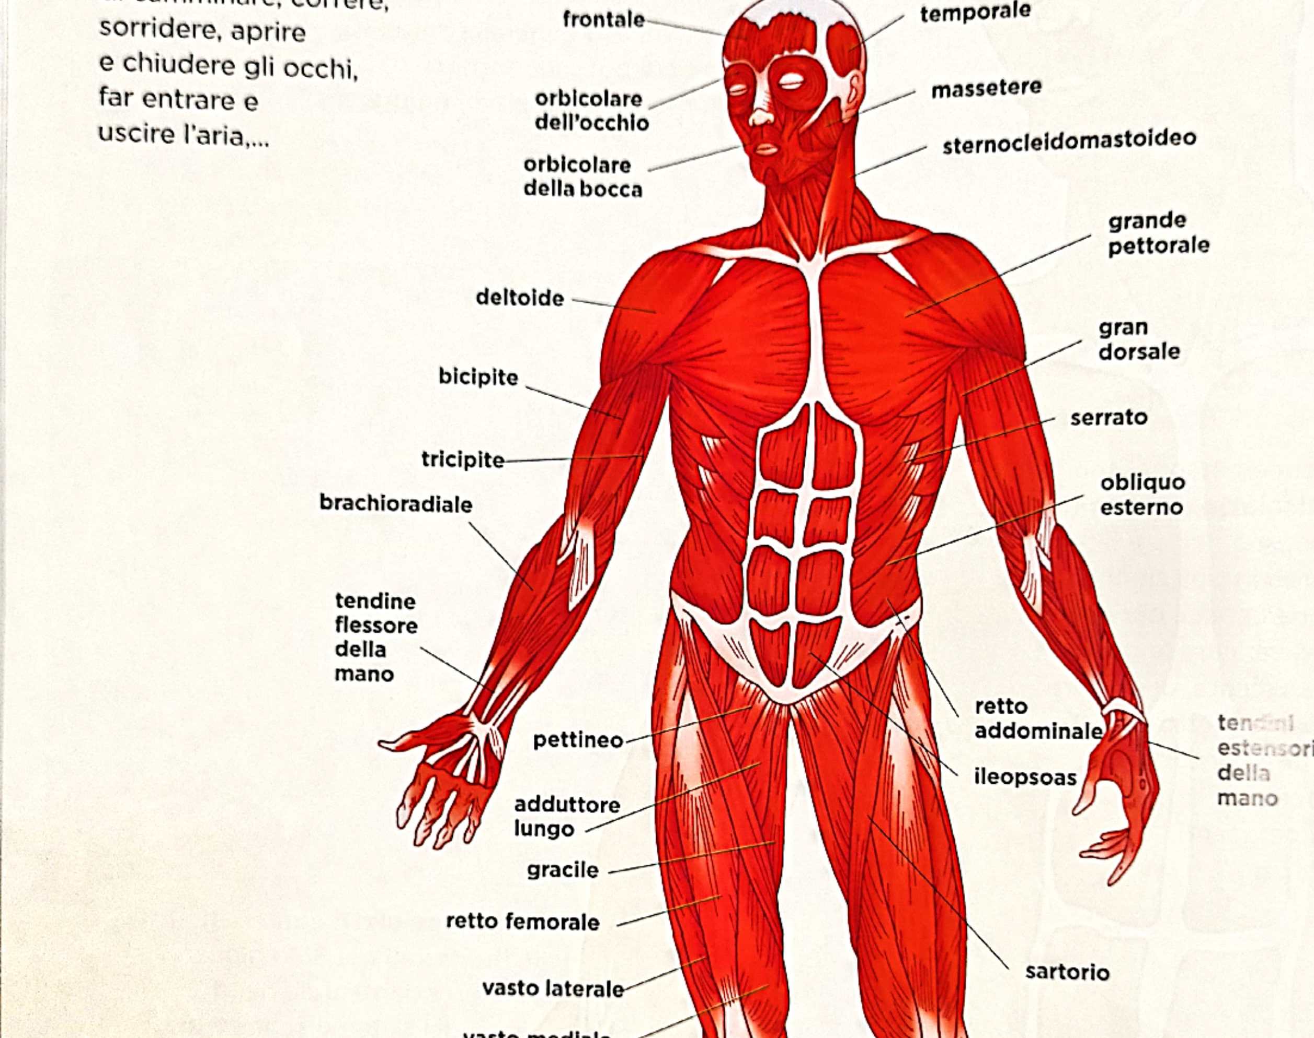
IL SISTEMA MUSCOLARE
🦾👅🦿
Mariasole Colella 5^E G.Leoardi.

Slide 2
I muscoli Alcuni muscoli sono attaccati alle ossa e senza di loro non potremmo muovere un dito!
I muscoli volontari
I muscoli involontari
I muscoli volontari obbediscono ai comandi del nostro cervello.🧠
Si possono chiamare, anche, muscoli striati come:
I muscoli del braccio;🦾
I muscoli della gamba.🦿
I muscoli involontari non obbediscono ai comandi del cervello.🧠
Si possono chiamare, anche, muscoli lisci come:
I reni;
Il cuore.❤

Slide 3
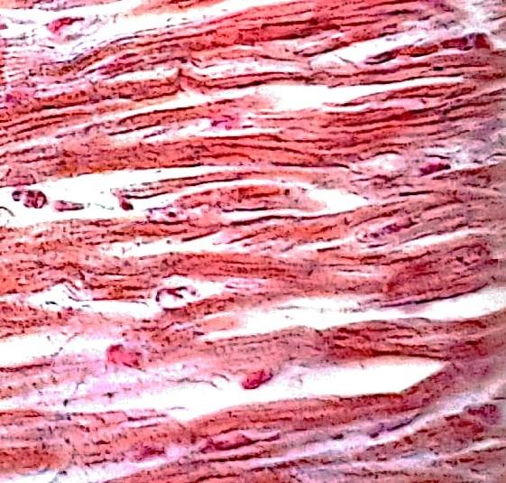
involontario
Il cuore è un muscolo
💖
striato

Slide 4
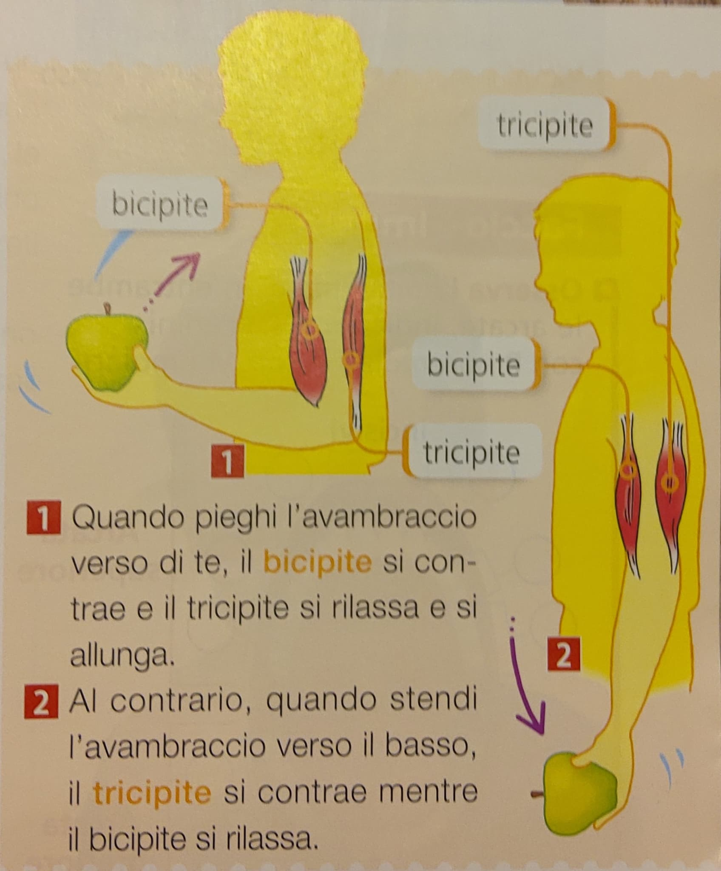
I muscoli antagonisti i muscoli volontari possono essere antagonisti e lavorano in coppia. Uno si contrae e l’altro si rilassa e viceversa.

Slide 5


